Slide 1
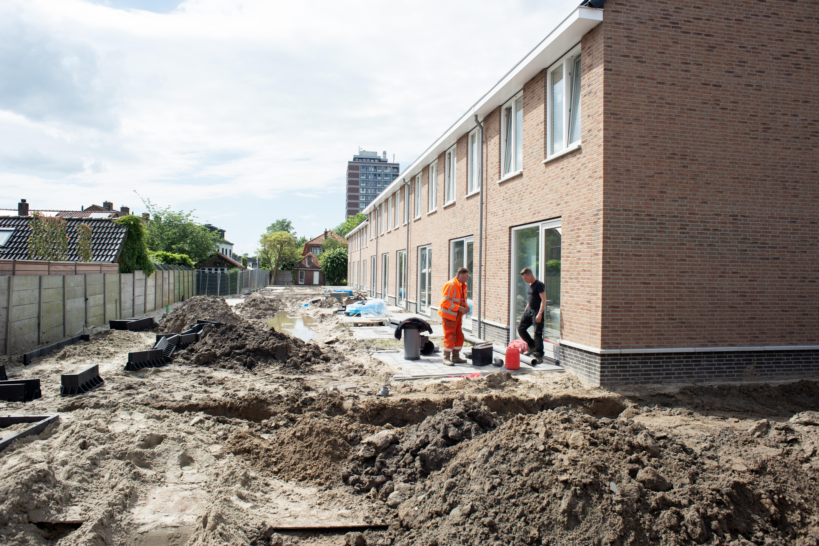


Woningcorporaties
Partners in wonen

Slide 2
Inhoud
Wat doen woningcorporaties?
Hoe werken woningcorporaties?
Wonen: de grote opgave van ons land
Notes:
In deze presentatie zullen we in gaan op wat een woningcorporatie anders maakt dan andere verhuurders. We zullen kijken hoe woningcorporaties ontstaan zijn, hoe ze gefinancierd worden en aan welke regels zij zich moeten houden. We eindigen de presentatie met een vooruitblik op de uitdagingen en opgaves waar woningcorporaties zich vandaag de dag mee bezig houden.

Slide 3
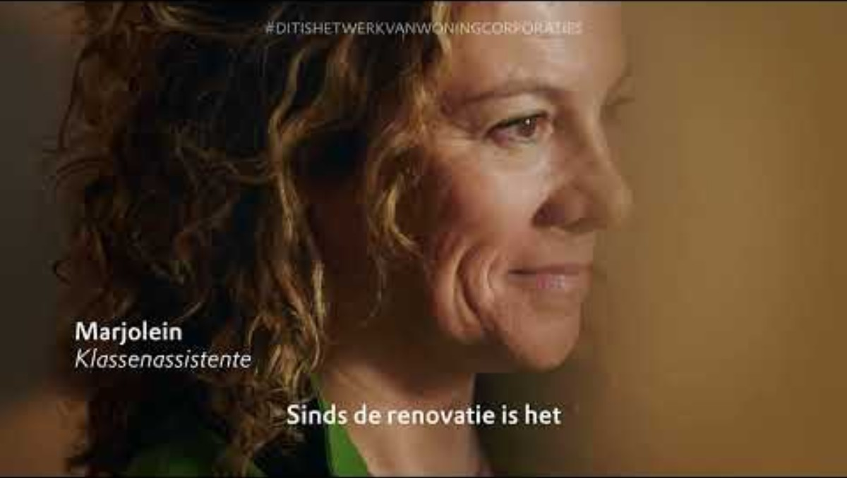
Dit is het werk van woningcorporaties

Slide 4
Wat doen woningcorporaties?
Bouwen, beheren en verhuren van (sociale) huurwoningen. Werken aan de leefbaarheid in wijk en buurt. Met oog voor de huurders.
Volkshuisvesting: corporaties zijn maatschappelijke organisaties zonder winstoogmerk. Taken en regels vastgelegd in de Woningwet.
256 woningcorporaties met circa 2,3 miljoen woningen (ongeveer 30% van alle huizen in Nederland)
Maatschappelijk middenveld: corporaties opereren tussen overheid, markt en maatschappij
Notes:
Woningcorporaties zijn private organisaties zonder winstoogmerk. Hun taak is het bouwen, beheren en verhuren van (sociale) huurwoningen. Ze werken aan de leefbaarheid in wijken en buurten. Deze taak vatten we samen met het woord: volkshuisvesting. Wat wel en niet hiertoe behoort, wordt gereguleerd in de Woningwet. Samen bezitten woningcorporaties ruim een derde van alle woningen in Nederland. Door hun positie tussen markt, overheid en samenleving in, fungeren corporaties vaak als spin in het web op het gebied van wonen en leefbaarheid.

Slide 5
Hoe werken woningcorporaties?
Wonen is lokaal: prestatieafspraken met gemeenten en huurders
Partners in wonen: samenwerking met gemeenten, zorg- en welzijnsorganisaties, politie, maatschappelijk werk en de bouwsector
Sociale huurwoningen tot € 932,93 en middenhuur tot € 1.228,07
Toewijzing sociale huurwoningen:
inkomensgrenzen/ passend toewijzen/ specifieke doelgroepen
Huurbeleid
Notes:
Woningcorporaties werken op allerlei niveaus met partners en zijn gereguleerd in welke activiteiten ze wel en niet mogen doen. Het belangrijkste niveau waar woningcorporaties op werken is het lokale niveau. Jaarlijks maken woningcorporaties, gemeenten en huurdersorganisaties afspraken over de inzet van woningcorporaties. De basis hiervoor is de gemeentelijke woonzorgvisie. Daarin legt de gemeente (uiteraard i.o.m. partners als corporaties, huurdersverenigingen en zorg- en welzinsinstellingen) de uitgangspunten voor deze afspraken vast. Wat voor woningen gaan ze bouwen? En waar? En voor wie? En wordt er zorg en begeleiding bij geleverd? Welke wijk gaat van het aardgas af? Hierin kunnen ook afspraken gemaakt worden over wat woningcorporaties van de gemeente kunnen verwachten. Wordt er bijvoorbeeld gemeentegrond beschikbaar gesteld voor een bouwproject? Wordt er een doorstroomproject gefaciliteerd?
Naast de gemeenten werken woningcorporaties samen met zorgpartijen, welzijnsorganisaties, aannemers, politie, brandweer en nog veel meer. Doordat woningcorporaties voor de lange termijn betrokken zijn bij wijken en buurten waar ze bezit hebben, zijn ze vaak spin in het web.
Wat voor woningen woningcorporaties mogen bouwen en beheren is gereguleerd. De primaire taak van woningcorporaties is het aanbieden van DAEB-woningen (Diensten van Algemeen Economisch Belang). Woningcorporaties beheren en bouwen soms ook woningen met een hogere huur als hier lokaal vraag naar is.
Wie vervolgens kans maakt op zo’n DAEB-woning is ook vastgelegd. Op basis van inkomen en huishoudgrootte wordt landelijk bepaald welke huur daarbij passend is. Woningcorporaties moeten bij de toewijzing van woningen hiermee rekening houden. Ook bieden woningcorporaties een thuis voor specifieke doelgroepen, zoals statushouders, spoedzoekers en mensen met een zorgindicatie. Deze mensen worden vaak met een urgentiestatus gehuisvest.
Om ervoor te zorgen dat de huren betaalbaar blijven, maken woningcorporaties ook afspraken over de hoogte van de jaarlijkse huurstijging. Hierbij is het streven dat mensen een huur krijgen die passend is bij het inkomen. Mensen met een iets grotere portemonnee kunnen bijvoorbeeld iets meer gaan betalen, terwijl de huur van mensen met weinig inkomen juist omlaag gaat.
Over al deze zaken maken woningcorporaties ook afspraken met de gemeente.

Slide 6

Hoe zijn woningcorporaties georganiseerd?
Uitgaven
Notes:
Woningcorporaties maken geen winst. Hoe besteden zij de huurinkomsten?
Deze video laat zien dat de huuropbrengsten volledig worden ingezet om de kosten te dekken. Inmiddels zijn de uitgaven voor woningcorporaties zo hoog, dat de huuropbrengsten die niet meer kunnen dekken.

Slide 7
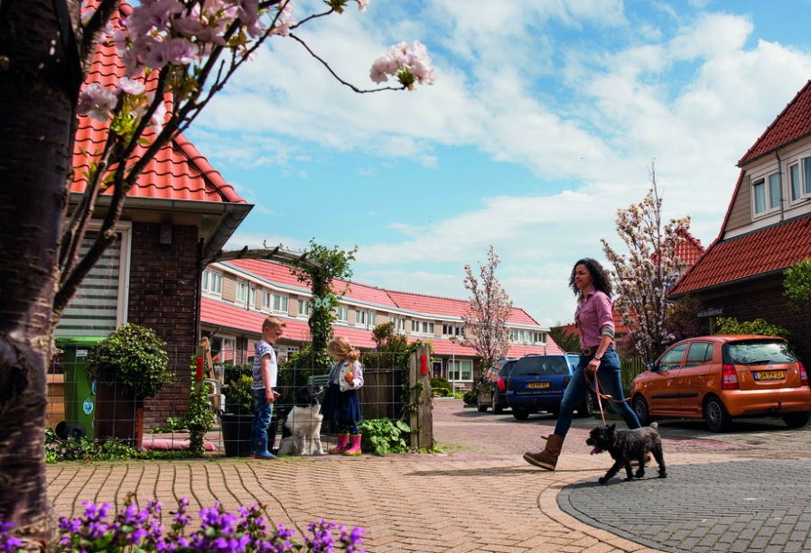
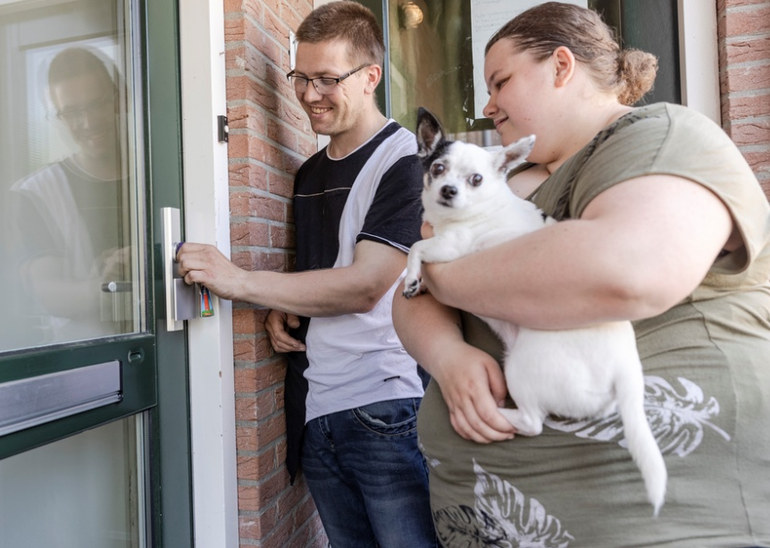
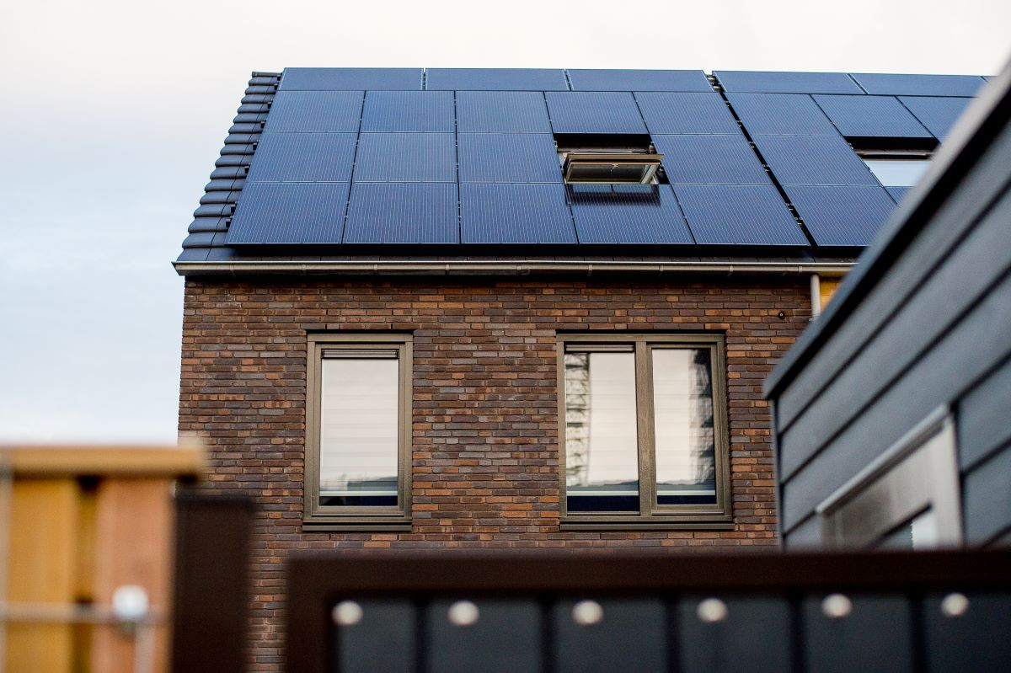
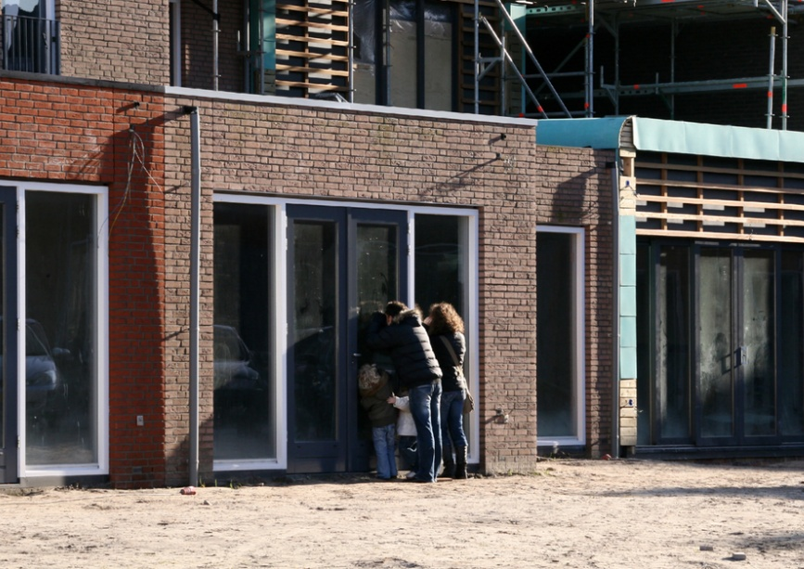
De opgaven van woningcorporaties
Beschikbaarheid: overal voldoende woningen
Betaalbaarheid: een betaalbaar huis voor iedereen
Leefbaarheid: veerkrachtige fijne wijken
Duurzaamheid: naar een CO₂-neutrale woningvoorraad
Notes:
Woningcorporaties zijn een belangrijke spil in tal van opgaven omtrent goede huisvesting: beschikbaarheid (voldoende woningen), betaalbaarheid (betaalbare woningen), duurzaamheid (kwalitatief goede woningen) en leefbaarheid (woningen in fijne wijken). De opgaven op al deze gebieden zijn erg groot. Als woningcorporaties zetten we onze schouders eronder, maar we kunnen het niet alleen. Voor bijna alle uitdagingen is de gemeente onze belangrijkste partner.

Slide 8
De opgaven van woningcorporaties
Beschikbaarheid
Tekort van ca. 400.000 woningen (2025)
Lange wachtrijen sociale huur
Grondprijzen en beschikbaarheid
Doorstroming en middenhuur
Duurzaamheid
Klimaatakkoord: in 2050 alle corporatiewoningen CO₂-neutraal
Woningcorporaties voortrekkersrol in aardgasvrije wijken en energietransitie
Verduurzamen van 200.000 woningen per jaar
Uitfaseren EFG-labels (uiterlijk 2028)
Betaalbaarheid
Betaalbaarheid voor veel huishoudens onder druk
Energiearmoede
Maar ook: huurinkomsten zijn te laag om noodzakelijke investeringen te dekken
Leefbaarheid
Concentratie van kwetsbare mensen in corporatiewoningen in bepaalde wijken
Gemengde wijken
Concurrentie in urgentie
Samenwerken met politie en gemeente op ondermijning
Vroegsignalering schuldhulpverlening
Notes:
Er is een groot tekort aan sociale huurwoningen, wat leidt tot lange wachtrijen. Voor het realiseren van nieuwbouw is de grondprijs of de beschikbaarheid van grond vaak een hindernis. Woningcorporaties kunnen de marktprijs vaak niet betalen en mogen zelf beperkt grond bezitten. Gemeenten kunnen dan sociale grondprijzen hanteren voor woningcorporaties of een aandeel sociale huur in het bestemmingsplan opnemen. In de Nationale Prestatieafspraken en tijdens de Woontop is vastgelegd hoeveel woningen corporaties gaan bouwen. Ook zijn er afspraken gemaakt over het percentage sociale huur voor iedere gemeente.
Betaalbaar wonen is voor veel huishoudens steeds lastiger. Huizenprijzen en particuliere huren zijn fors gestegen en vaak niet meer te betalen/financieren. Bijna de helft van de Nederlandse gezinnen komt in aanmerking voor sociale huur.
Doordat woningcorporaties veel ouder bezit hebben is de opgave groot, maar liggen er ook veel kansen. Om de betaalbaarheid niet onder druk te zetten kan maar een heel beperkt deel van de investeringen op dit gebied terug verdiend worden. Met de huidige hoge energieprijzen hebben veel huurders – als ze een nieuw energiecontract (moeten) afsluiten – risico op energie-armoede: ze hebben een laag inkomen, een matig geïsoleerde woning en hoge energiekosten.
Woningcorporaties zijn een constante factor in wijken en spelen daarmee een rol in het verbeteren van de leefbaarheid. We zijn een partner voor de gemeente die bouwt aan prettig wonen en daarmee ook een belangrijke spil is in sociaal werk, armoedebestrijding en zorgverlening. Onze medewerkers zijn de ogen en oren in de buurt, zien daardoor in vroeg stadium waar dingen niet goed gaan en kunnen dan snel schakelen met de benodigde professionals. Dit geldt in toenemende mate ook voor ondermijnende/criminele activiteiten in de wijk. Door het passend toewijzen zien we dat er een concentratie van kwetsbare personen in bepaalde complexen en bepaalde wijken ontstaat waar corporaties veel bezit hebben. Dit kan de leefbaarheid negatief beïnvloeden. Samen met gemeenten, wijkteams en sociaal werk werken we aan het verbeteren van de leefbaarheid. Veel corporaties helpen bijvoorbeeld door huurachterstanden vroegtijdig te signaleren en schuldhulpverlening in te schakelen.

Slide 9
Meer weten over het werk van woningcorporaties?
Kijk op Aedes.nl
Neem een gratis abonnement op Aedes-Magazine
Meld je aan voor de Aedes-nieuwsbrief
Brochure Partners in wonen

Slide 10
Einde
Dank voor je aandacht en tot ziens

